Slide 1
4. Créer un échéancier
L’échéancier récapitule les dates des paiements et facilite le suivi des règlements.
Présentation
un tableau qui liste les factures à payer avec les échéances
un planning qui liste les factures en positionnant les sommes dans les colonnes de dates
une base de données qui enregistre chaque facture et son échéance

Slide 2
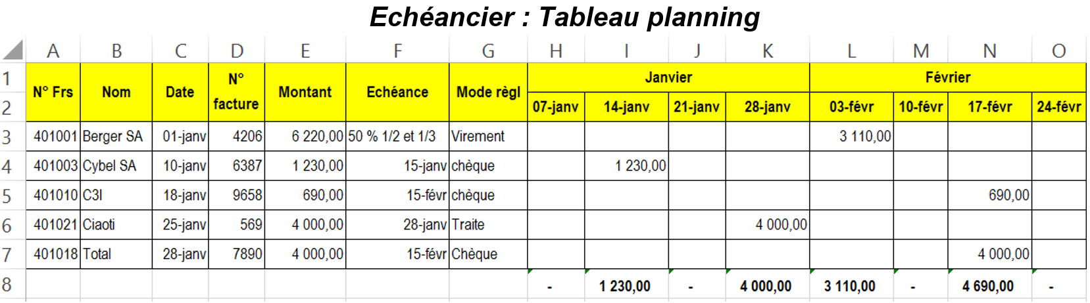
4. Créer un échéancier

Slide 3
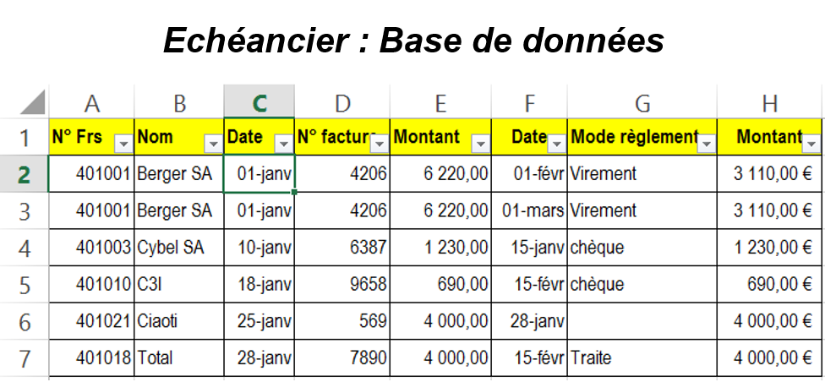
4. Créer un échéancier

Slide 4
4. Créer un échéancier
Cette dernière organisation permet filtrer les données, de réaliser des totaux et sous-totaux par date et par fournisseur et d’analyser les données avec un tableau croisé dynamique.
Souvent, la personne en charge de la banque gère les échéanciers clients et fournisseurs simultanément pour faire correspondre chaque fois qu’il y en a besoin les entrées et sorties d’argent.

